Slide 1

Курсовая работа
«Разработка онлайн-системы калькулятора обменных курсов»
Предмет: Веб-системы и технологии
Специальность: Информационные технологии
Группа: 680.22
Студент: Гадирова Эльвина
Руководитель: препод. Халилов М.Э.
Зав. Кафедрой: доц. Рагимова Н.А.

Slide 2
План
Понятие Web-сайта
Web-программирование
Основы языка HTML
Технология каскадных таблиц стилей CSS
Основы JavaScript

Slide 3

Понятие Web-сайта
Web-сайт – это информация, представленная в определенном виде, которая располагается на Web-сервере и имеет свое имя (адрес). Для просмотра Web-сайтов на компьютере пользователя применяются специальные программы, которые называются браузерами.
Наиболее распространенными браузерами в настоящее время являются Microsoft Edge и Google Chrome.

Slide 4
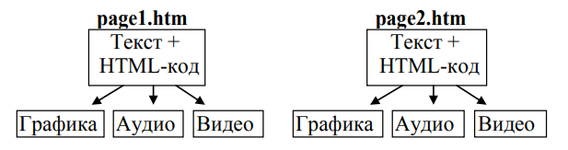
Каждая страница Web-сайта также имеет свой интернет адрес, который состоит из адреса сайта и имени файла, соответствующего данной странице. Таким образом, Web-сайт – это информационный ресурс, состоящий из связанных между собой гипертекстовых документов (Web-страниц), размещенный на Web-сервере и имеющий индивидуальный адрес.

Slide 5
Компоненты веб-страницы:
− контент (текст, изображения, видео, аудио и т.п.,);
− логическая структура (HTML);
− оформление (CSS);
− поведение (языки программирования).
№ | Этап | Результат
1 | Формирование требований | Техничское задание
2 | Разработка дизайна | Макет сайта (набор графических файлов)
3 | Верстка сайта | Шаблон сайта (HTML, CSS, JS)
4 | Разработка логики приложения (программирование) | Готовое приложение
5 | Тестирование | Исправление ошибок, оптимизация
6 | Публикация сайта в сети Интернет | Размещение сайта на хостинге, настройка хостинга
7 | Продвижение сайта, SEO(Search Engine Optimization) | Увеличение видимости сайта в поисковых системах

Slide 6
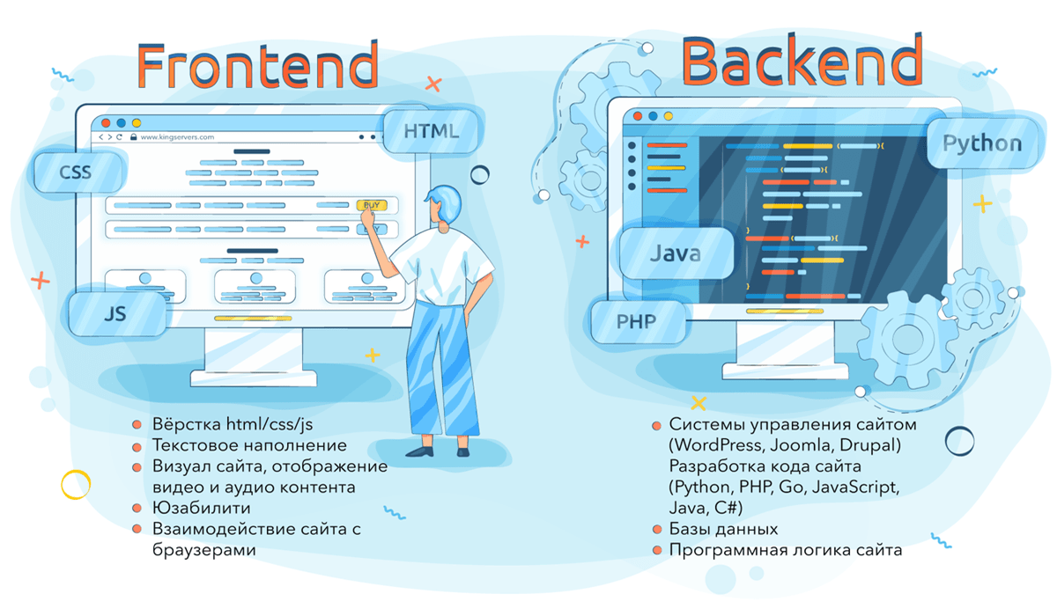
Web-программирование
Web-программирование (Web-разработка) - это бурно развивающийся раздел программирования, ориентированный на разработку Интернет-приложений.
Языки Web-программирования делятся на две группы: клиентские и серверные.
Клиентские языки обрабатываются на стороне пользователя (в основном в браузере). Соответственно, обработка скрипта зависит от браузера пользователя, и пользователь имеет полномочия настроить свой браузер так, чтобы тот вообще игнорировал скрипты.
Серверные языки программирования - Когда пользователь делает запрос на какую-либо страницу , то вызванная страница сначала обрабатывается на сервере и только потом возвращается к посетителю по сети в виде файла.

Slide 7
HTML
HTML (от английского HyperText Markup Language) — это язык гипертекстовой разметки текста. Он нужен, чтобы размещать на веб-странице элементы: текст, картинки, таблицы и видео.
С помощью HTML можно:
Делать текстовую разметку — форматировать текст, выделять фрагменты, создавать списки, добавлять сноски.
Встраивать медиа. HTML позволяет размещать на сайте изображения, аудио, видео, карты.
Создавать ссылки и навигацию. Гиперссылки и списки меню помогают быстрее найти информацию и сориентироваться на странице.
Создавать таблицы. Нередко информацию удобно представить в табличном виде. HTML умеет работать с таблицами.
Создавать формы. Формы нужны для регистрации посетителей сайта по телефону и электронной почте, оформления заказов, опросов и сбора обратной связи — отзывов, комментариев, предложений.
В HTML можно даже создавать простой дизайн: например, устанавливать цвет и шрифт текста или фоновый цвет блока. Но более сложный дизайн страницы разработчики делают с помощью CSS — языка стилей, который создали специально для работы в связке с HTML.

Slide 8
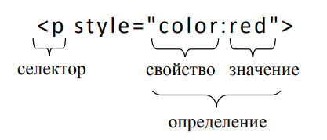
CSS
CSS используется для определения стилей (правил) оформления документов — включая дизайн, вёрстку и вариации макета для различных устройств и размеров экрана.
Стили можно разметить внутри тега <HEAD> или использовать отдельный CSS-файл.
У языка CSS относительно простой синтаксис. Сначала прописывается селектор — он выбирает конкретный элемент на странице. Потом, после фигурных скобок, указываются свойства со значениями — между ними ставится двоеточие. Сами свойства отделяются друг от друга точкой с запятой.

Slide 9
JavaScript
JavaScript — это интерпретируемый язык программирования высокого уровня, предназначенный для создания интерактивных элементов на веб-страницах. Он является одним из ключевых компонентов технологии frontend-разработки, наряду с HTML и CSS.
С помощью JavaScript можно управлять DOM (Document Object Model) — структурой HTML-документа, представляющей его в виде дерева объектов, доступных для манипуляций.
JavaScript простыми словами называют языком скриптов или сценариев. Скрипты — это набор инструкций, которые выполняются при загрузке страницы. Браузер самостоятельно интерпретирует код на JavaScript, для этого даже не требуется компиляция (перевод языка программирования в машинный код).
Скрипты можно прописать внутри кода страницы или подключить к HTML отдельным файлом.

Slide 10
ПРАКТИЧЕСКАЯ ЧАСТЬ. Предметная область и архитектура системы
Предметной областью данной курсовой работы является онлайн-информационная система для расчёта валютных операций, предоставляющая пользователям удобный инструмент для пересчёта денежных сумм по актуальным обменным курсам.
Архитектура онлайн-системы — это систематизация информации, логики работы и взаимодействия элементов, позволяющая пользователю эффективно пользоваться функционалом сервиса.
Грамотно спроектированная архитектура сайта обеспечивает:
‒ удобную навигацию по разделам;
‒ быстрый доступ к основным функциям (ввод суммы, выбор валют, получение результатов);
‒ минимизацию времени на поиск нужных данных;
‒ высокую доступность и понятность даже для неподготовленного пользователя.

Slide 11
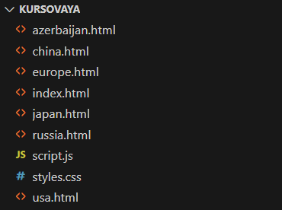
Создаем папку “kursovaya” и добавим все файлы проекта. Сайт будет состоять из 7 страниц. Создадим для главной страницы файл index.html. И для этой главной страницы создаем “style.css”и “script.js” файлы.
Для остальных дополнительных 6 страниц, стили для этих страниц уже будут в их файле , соответственно “ azerbaijan.hmtl”, “china.html”, “europe.html”, “japan.html”, “russia.html”, “usa.html”.

Slide 12
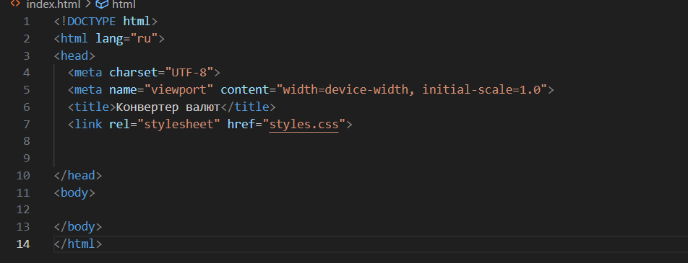
Изначальный вид HTML5 страницы
<!DOCTYPE html> — объявление HTML5, гарантирует современную вёрстку.
<html lang="ru"> — корневой элемент, атрибут lang="ru" помогает браузеру и поисковикам определить язык страницы.
<meta charset="UTF-8"> — кодировка документа, поддерживает кириллицу.
<meta name="viewport" …> — задаёт адаптивность на мобильных устройствах (масштабирование, ширина экрана).
<title> — заголовок вкладки браузера.
<link rel="stylesheet" href="styles.css"> — подключение внешнего CSS-файла для стилей.
<title> - используется для задания заголовка страницы, который отображается на вкладке браузера. Он должен находиться внутри тега <head> .

Slide 13
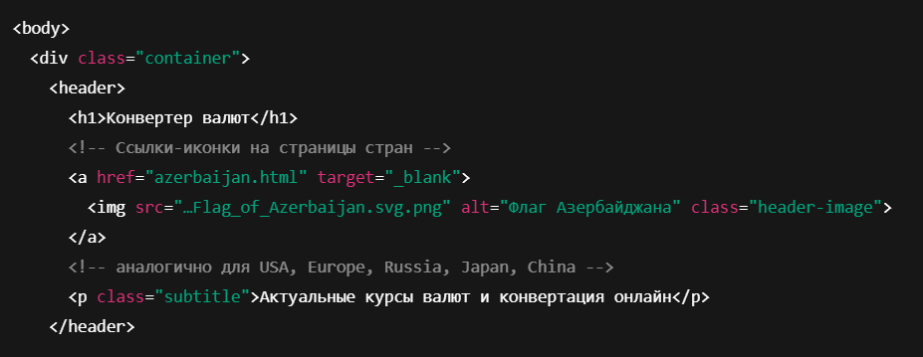
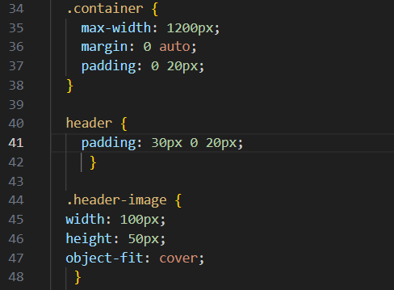

Контент в <body>. Семантический блок шапки
.container — общий «контейнер» для центрирования и ограничения ширины контента.
<header> — семантический блок шапки:
<h1> — главный заголовок.
Последующие <a><img></a> — навигация по флагам, ссылки открываются в новой вкладке (target="_blank").
<p class="subtitle"> — подзаголовок с кратким описанием.

Slide 14
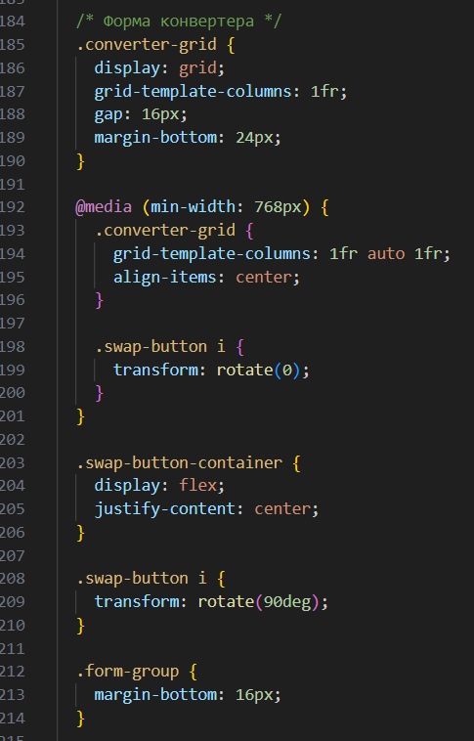
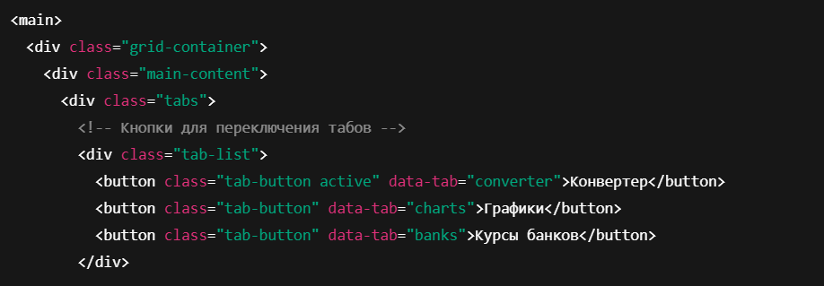
Основная часть <main>
<main> — семантика основной части страницы.
grid-container — CSS-грид, делит экран на основную область и сайдбар.
.tabs + .tab-list + button[data-tab] — кнопки переключения вкладок

Slide 15
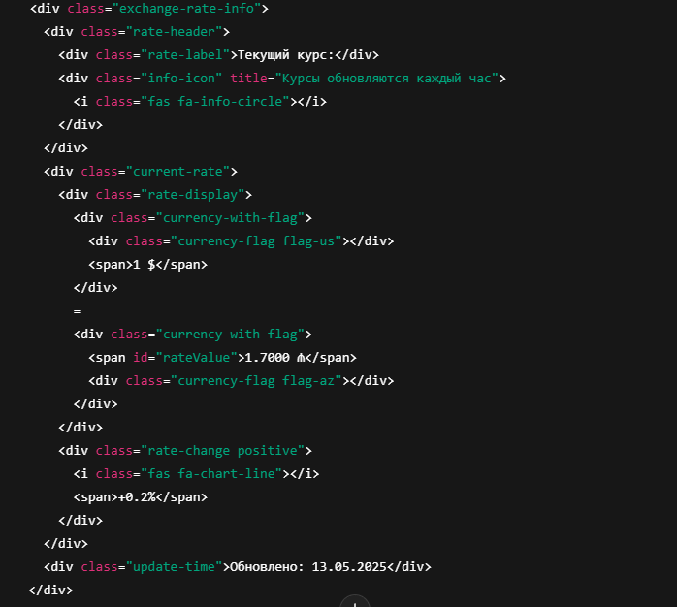
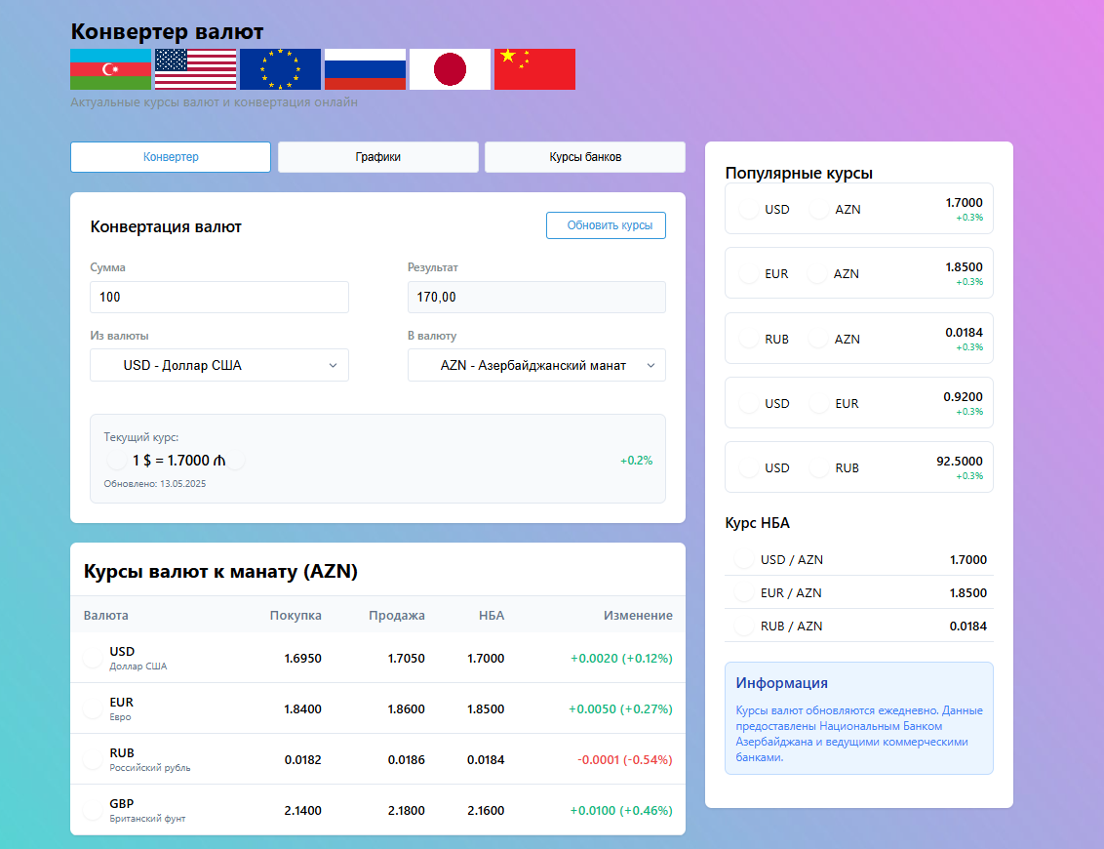
.exchange-rate-info — блок с текущим курсом, процентным изменением и временем последнего обновления.
Классы positive/negative меняют цвет и иконку.
#rateValue — туда подставляется обновлённое значение курса.

Slide 16
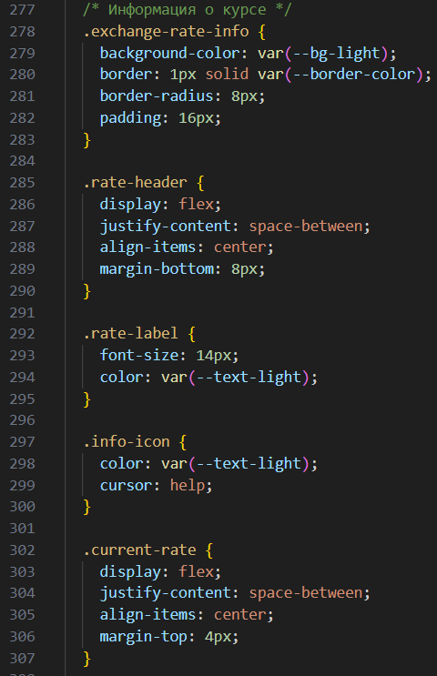
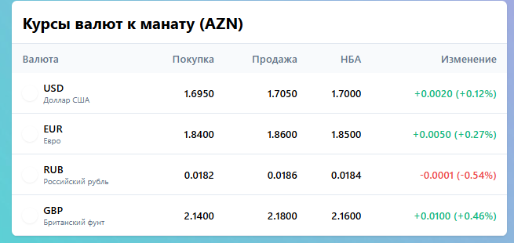
Таблица курсов
<div class="rates-table-container">
<h2>Курсы валют к манату (AZN)</h2>
<table>
<thead>
<tr> <th>Валюта</th><th>Покупка</th><th>Продажа</th><th>НБА</th><th>Изменение</th>
</tr>
</thead>
<tbody>
<tr>
<td>
<div class="currency-info">
<div class="currency-flag flag-us"></div>
<div>
<div class="currency-code">USD</div>
<div class="currency-name">Доллар США</div>
</div>
</div>
</td>
<td>1.6950</td><td>1.7050</td><td>1.7000</td>
<td>
<div class="change-info positive">
<i class="fas fa-chart-line"></i>
<span>+0.0020 (+0.12%)</span>
</div>
</td>
</tr>
<!-- Аналогичные строки для EUR, RUB, GBP -->
</tbody>
</table>
</div>

Slide 17
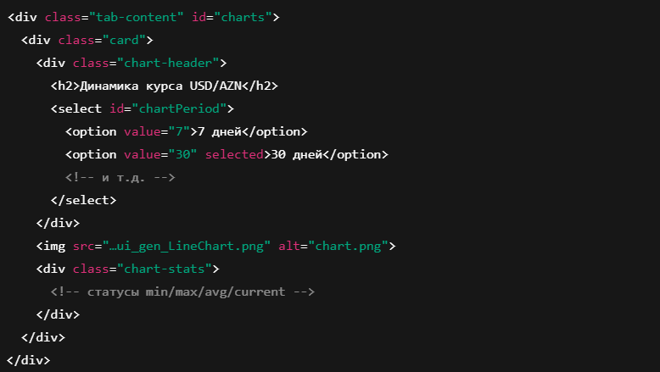
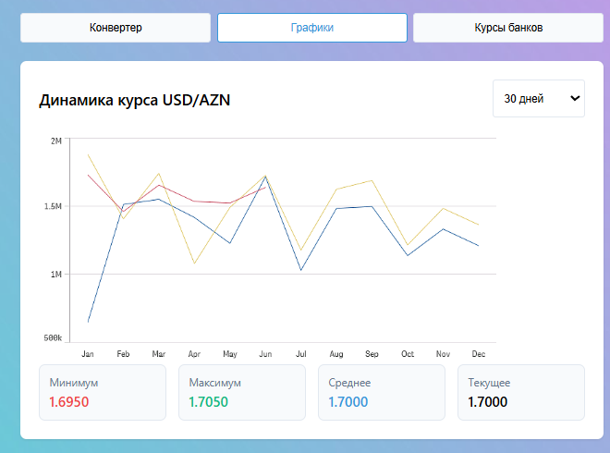
Вкладка «Графики»
#chartPeriod — выбор периода, нужен обработчик для перерисовки графика.
Сам график статический <img> в виде фотографии .

Slide 18
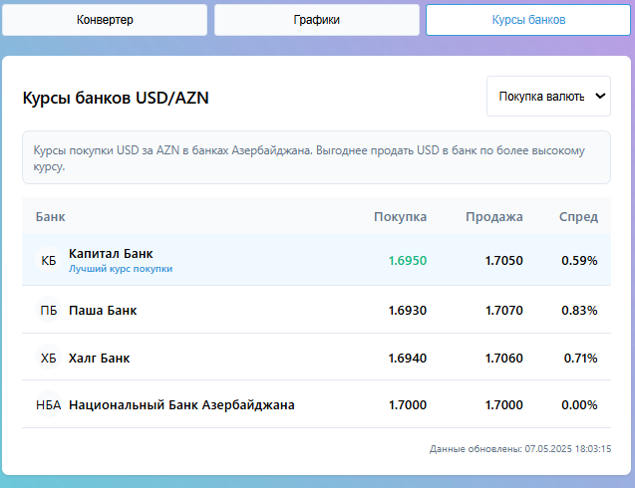
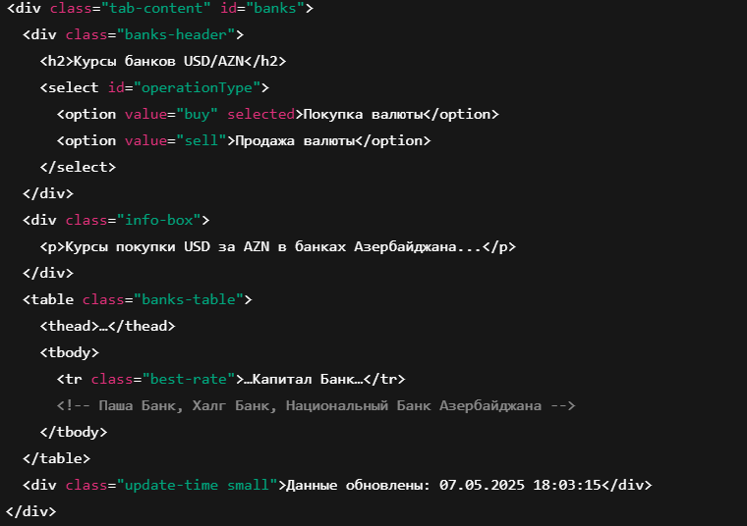
Вкладка «Курсы банков»
#operationType переключает между покупкой и продажей (JS-логика фильтрации/перестройки таблицы).
В строке с классом best-rate отмечается лучшая цена.

Slide 19
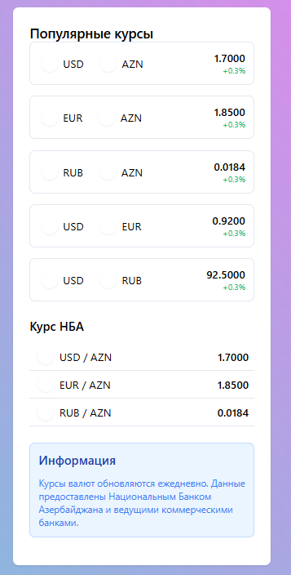
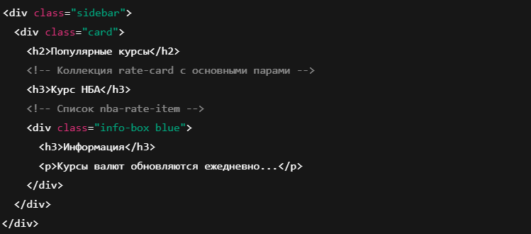
Сайдбар(боковая панель сайта)

Slide 20
Сейчас рассмотрим остальные 6 идентичных страниц.
Подробный разбор кода страницы «Валюта Азербайджана (AZN)» и его ключевых блоков. Обратите внимание, что такая же структура и стили (с соответствующей заменой флагов, заголовков и контента) применяются и к другим страницам вашего сайта, посвящённым валютам других стран. Поэтому рассмотрим только одну из них.

Slide 21
Обёртка и общий контейнер
<div class="currency-info-container">
… весь контент страницы …
</div>
«.currency-info-container»
‒Ограничивает максимальную ширину (max-width:1200px), центрирует блок на странице (margin:0 auto) и даёт внутренние отступы (padding:20px).
‒Используется на каждой «странице страны» одинаково, меняются лишь вложенные данные.

Slide 22
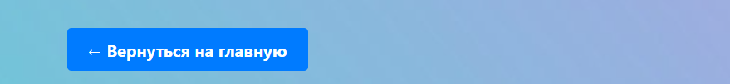
Навигационная кнопка «Назад»
<a href="index.html" class="back-link">← Вернуться на главную</a>
‒ Класс .back-link задаёт стили кнопки:
n Синий фон, белый текст, скруглённые углы и эффект при наведении.
‒ В конце страницы дублируется такая же ссылка.

Slide 23
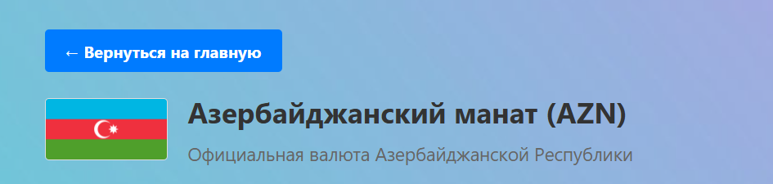
Заголовок
<div class="currency-header">
<img src="…Flag_of_Azerbaijan.svg" alt="Флаг Азербайджана" class="currency-flag">
<div class="currency-title">
<h1>Азербайджанский манат (AZN)</h1>
<p>Официальная валюта Азербайджанской Республики</p>
</div>
</div>
‒ currency-header — горизонтальный флекс-контейнер, выравнивает флаг и заголовок по центру.
‒ .currency-flag — фиксированная ширина 120 px, обводка и скруглённые углы.
‒ .currency-title содержит основной заголовок <h1> и подпись <p>.
Для других стран просто замените URL флага, текст в <h1> и описание в <p>.

Slide 24
Секции с информацией
Применяемые стили
.currency-section {
background: #fff;
border-radius: 8px;
box-shadow: 0 2px 10px rgba(0,0,0,0.1);
padding: 20px;
margin-bottom: 30px;
}
.currency-section h2 {
color: #333;
border-bottom: 2px solid #f0f0f0;
padding-bottom: 10px;
margin-top: 0;
}
.currency-section p,
.currency-section ul,
.currency-section ol {
color: #444;
line-height: 1.6;
}
<div class="currency-sections">
<div class="currency-section">…</div>
<div class="currency-section">…</div>
<div class="currency-section">…</div>
<div class="currency-section">…</div>
</div>
Галерея банкнот
<div class="banknotes">
<div class="banknote">
<img src="…1_manat.jpg" alt="1 манат">
<div class="banknote-caption">1 манат (лицевая сторона)</div>
</div>
<!-- ещё блоки .banknote -->
</div>

Slide 25
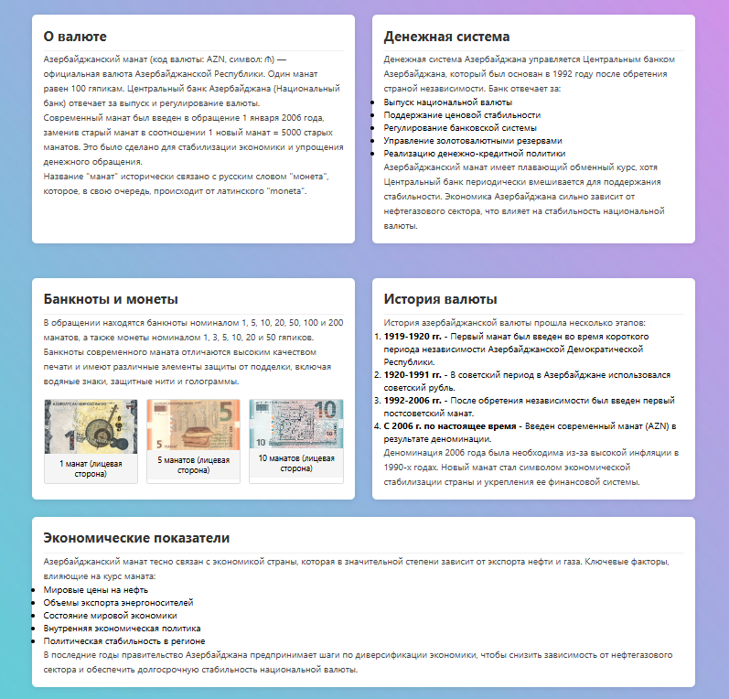
Основные секции:
1. «О валюте»
Краткая справка об AZN, дате введения в обращение, историческом корне слова «манат».
2. «Денежная система»
Роль Центрального банка, функции, курс (плавающий), зависимость от нефтегазового сектора.
3. «Банкноты и монеты»
Перечень номиналов, защита от подделок и галерея банкнот.
4. «История валюты»
Хронология: Демократическая Республика, советское время, первый манат, деноминация 2006.
5. «Экономические показатели»
Факторы влияния на курс (цены на нефть, экспорт, политика, стабильность).

Slide 26
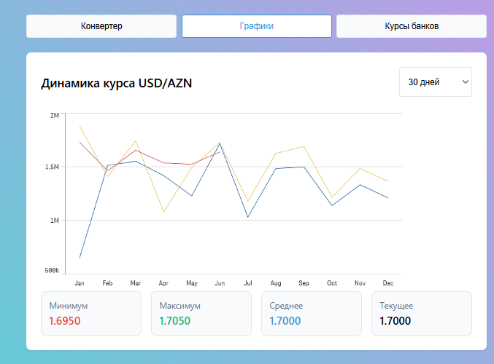
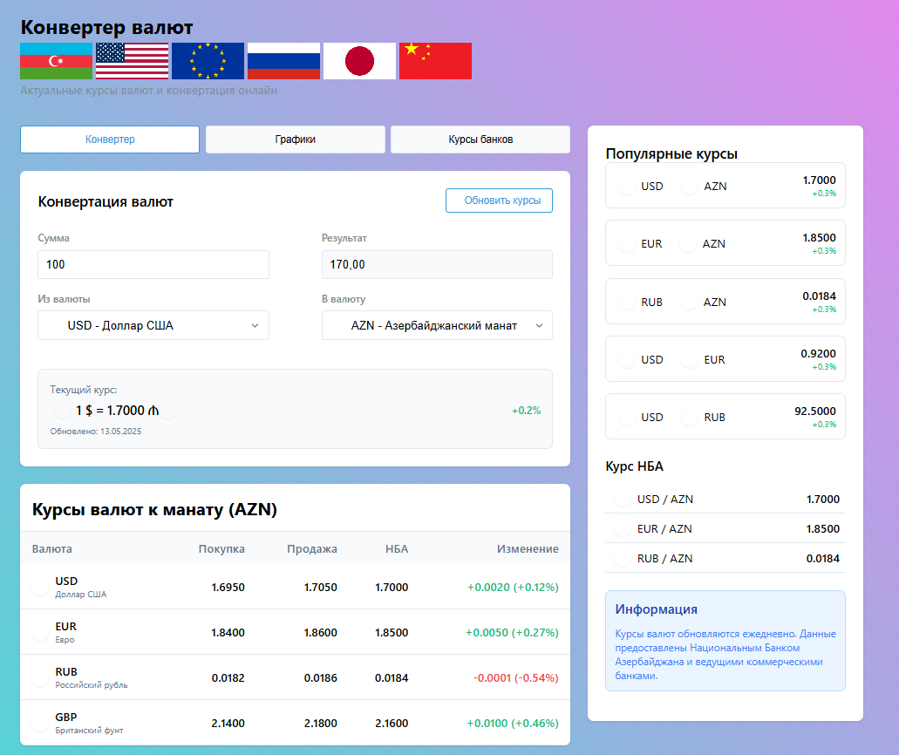
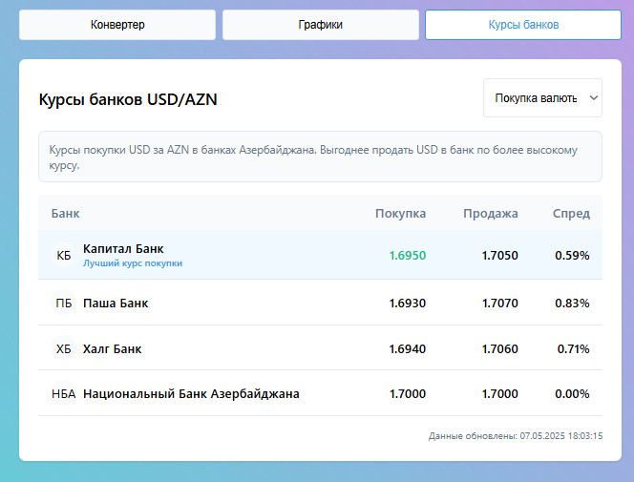
Как выглядит готовый сайт

Slide 27
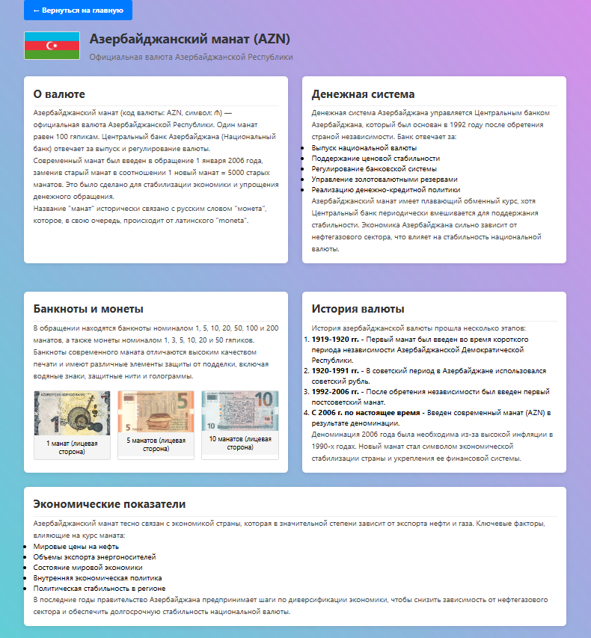
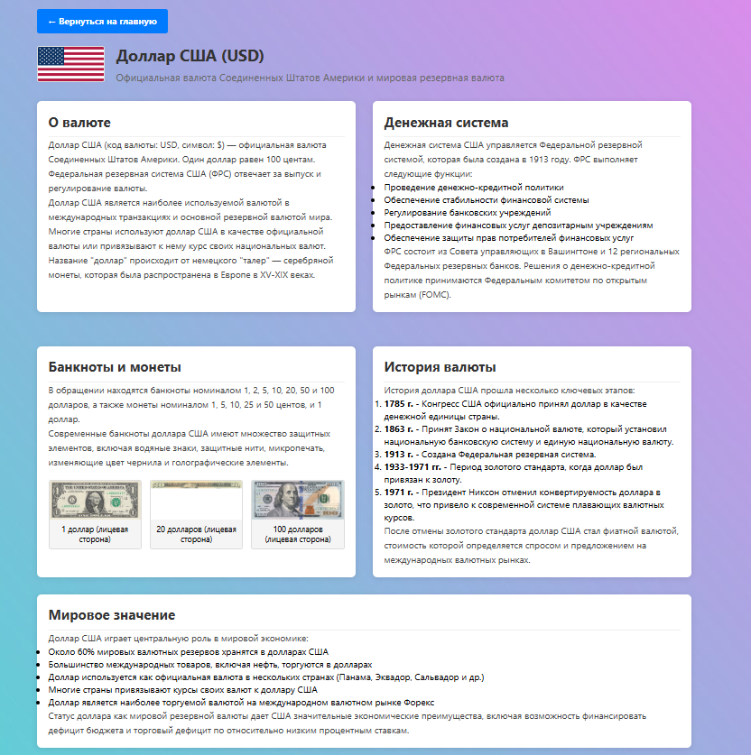
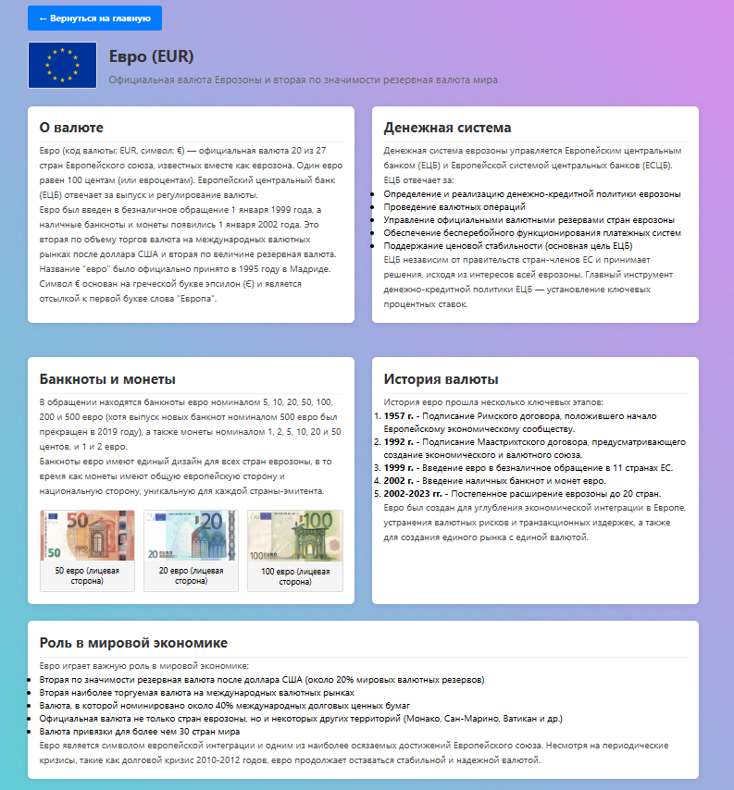
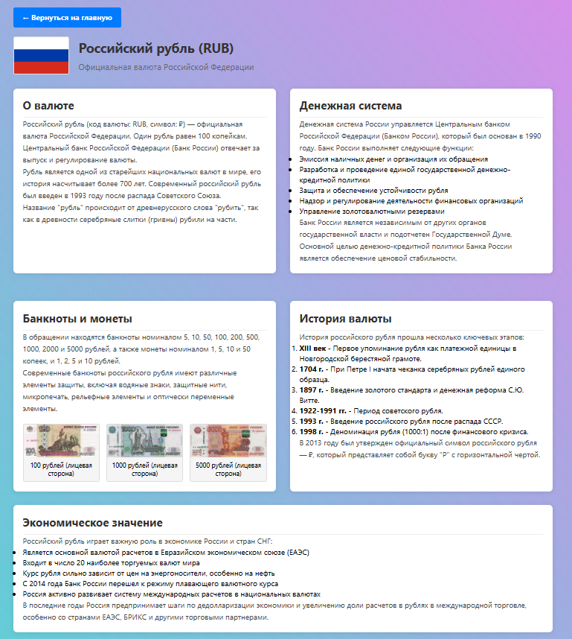
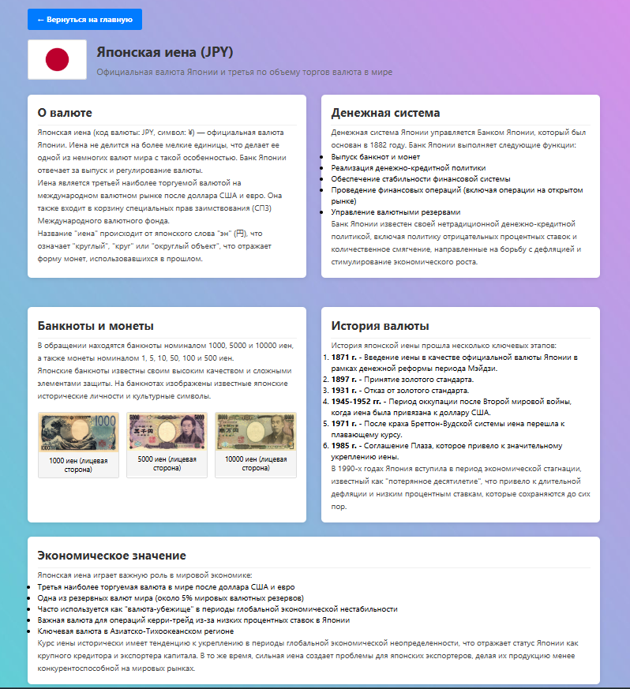
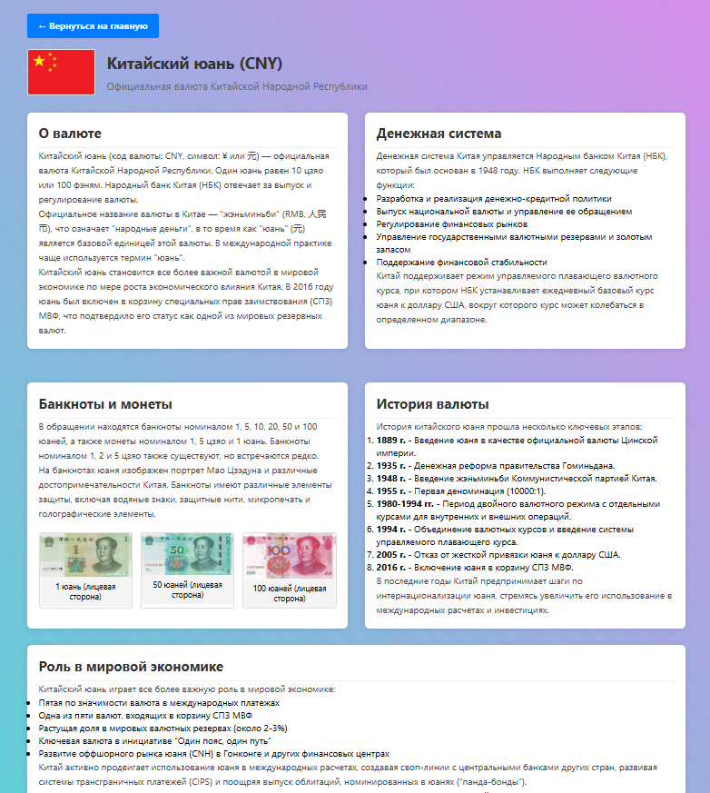
Остальные страницы сайта

Slide 28


